Slide 1



CORSO DI FORMAZIONE SU EVENTI CULTURALI SOSTENIBILI E INCLUSIVI
MODULO 2: Diagnosticare il Tuo Evento
Trasformare la Checklist in uno Strumento Strategico
Corso di Formazione su Eventi Culturali Sostenibili e Inclusivi
PROGETTO KULTINCLUSION
NUMERO DI PROGETTO 2023-RO01-KA220-ADU-000156918
Finanziato dall'Unione europea. Le opinioni espresse appartengono, tuttavia, al solo o ai soli autori e non riflettono necessariamente le opinioni dell'Unione europea o dell’Agenzia esecutiva europea per l’istruzione e la cultura (EACEA). Né l'Unione europea né l'EACEA possono esserne ritenute responsabili.
Le immagini in questa presentazione sono state generate utilizzando strumenti di generazione di immagini tramite intelligenza artificiale integrati nella piattaforma Gamma, per illustrare visivamente scenari e concetti formativi. Non rappresentano persone reali né eventi reali.

Slide 2
MODULO 2
Diagnosticare il Tuo Evento: Trasformare la Checklist in uno Strumento Strategico
Questo modulo introduce un approccio strutturato alla diagnosi di sostenibilità e inclusione per gli organizzatori di eventi culturali. Invece di affidarsi alla percezione o alle buone intenzioni, i partecipanti impareranno ad applicare un framework rigoroso e misurabile per valutare la reale situazione del proprio evento.
Pubblico di Riferimento
Programma
Cambiamento Fondamentale
Organizzatori di eventi culturali, formatori, responsabili di progetto
Corso di Formazione Erasmus+ su Eventi Culturali Sostenibili e Inclusivi
Dalla sostenibilità vaga alla diagnosi strutturata
1

Slide 3
SEZIONE 1
Scenario di Apertura – L'Illusione del "Stiamo Andando Abbastanza Bene"
Anna riflette sull'impatto del suo ecosistema e si sente motivata. Dice:
Ma quando approfondisce:
I rifiuti vengono separati solo nel backstage, non nelle aree pubbliche
L'illuminazione LED rappresenta solo il 20% del consumo energetico totale
Il sito web è accessibile, ma il software di biglietteria non lo è
I volontari non sono formati sull'inclusione
Nessuno ha mai misurato le emissioni di trasporto
"Facciamo la raccolta differenziata."
"Usiamo luci LED."
"Siamo inclusivi."
Realizza qualcosa di importante: Le buone intenzioni non sono misurazione.
Questo modulo si concentra su un cambiamento centrale: Dalla sostenibilità vaga alla diagnosi strutturata.
2

Slide 4

SEZIONE 2
Perché la Diagnosi è Importante
La maggior parte degli organizzatori agisce sulla base della percezione. Ma la percezione è influenzata da:
Questo approccio riflette la logica del Regolamento UE sulla Tassonomia (UE) 2020/852, che pone l'accento su obiettivi ambientali misurabili piuttosto che su semplici dichiarazioni:
Abitudine
Assunzione
https://eur-lex.europa.eu/legal-content/EN/TXT/?uri=CELEX:32020R0852
Si allinea inoltre con l'enfasi sul monitoraggio e la valutazione presente nella Guida al Programma Erasmus+:
Visibilità selettiva
Desiderabilità sociale
https://erasmus-plus.ec.europa.eu/programme-guide
La diagnosi strutturata riduce i punti ciechi.
Se la sostenibilità e l'inclusione sono priorità strutturali, devono essere diagnosticabili.
3

Slide 5
SEZIONE 3
La Checklist Non È un Modulo. È uno Specchio.
La Checklist KULTinclusion comprende:
Aree di Sostenibilità Ambientale
Aree di Inclusività
Energia
Rifiuti
Acqua
Trasporti
Approvvigionamento sostenibile
Biodiversità
Compensazione carbonica
Alloggio
Eredità comunitaria
Educazione e sensibilizzazione
Accessibilità fisica
Considerazioni sensoriali
Accessibilità nella comunicazione
Accessibilità digitale
Programmazione inclusiva
Accessibilità economica
Protezione di genere e minori
Formazione del personale
Inclusione alimentare
Meccanismi di feedback
Preparazione alle emergenze
La maggior parte degli organizzatori tratta le checklist come strumenti di conformità. Ma qui la trasformiamo in uno strumento strategico di diagnosi.
4

Slide 6

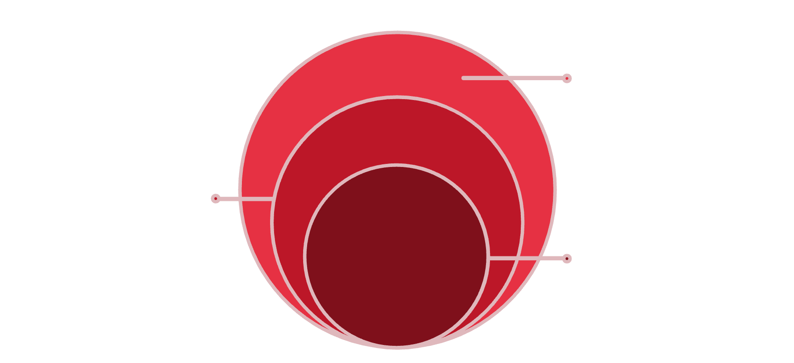
SEZIONE 4
Il Modello di Diagnosi a Tre Livelli
Invece di rispondere superficialmente con Sì / A volte / No, applica questo modello a tre livelli.
Integrazione Sistemica
È integrato nella progettazione dell'evento?
Efficacia Funzionale
Funziona efficacemente?
Conformità Superficiale
È qualcosa in atto?
Ogni livello rivela uno strato più profondo di comprensione — passando dall'azione simbolica all'integrazione sistemica.
5

Slide 7
MODELLO DI DIAGNOSI A TRE LIVELLI
Livello 1 – Conformità Superficiale
1
2
La Domanda
Esempio
"È qualcosa in atto?"
Forniamo cestini per il riciclaggio? → Sì.
Ma la conformità superficiale non misura la qualità.
6

Slide 8
MODELLO DI DIAGNOSI A TRE LIVELLI
Livello 2 – Efficacia Funzionale
1
2
La Domanda
Esempio
"Funziona efficacemente?"
I contenitori sono chiaramente etichettati? Vengono monitorati? I rifiuti vengono effettivamente separati correttamente?
Spesso questo rivela delle debolezze.
7

Slide 9
MODELLO DI DIAGNOSI A TRE LIVELLI
Livello 3 – Integrazione Sistemica
1
2
La Domanda
Esempio
"Questa pratica è integrata nel design dell'evento?"
La riduzione dei rifiuti è considerata nei contratti con i fornitori? È parte della comunicazione? Viene monitorata dopo l'evento?
Questo livello distingue l'azione simbolica dall'integrazione sistemica.
Questo approccio sistemico riflette i principi ISO 20121 per la gestione sostenibile degli eventi: https://www.iso.org/standard/69304.html
8

Slide 10
SEZIONE 5
Costruire un Framework di Punteggio Pratico
Ora operativizziamo. Per ogni elemento della checklist, assegnati un punteggio da 0 a 3:
Punteggio
Livello
Descrizione
0
Non affrontato
Nessuna azione intrapresa
1
Minimo / simbolico
Gesto simbolico, nessun impatto reale
2
Funzionale ma limitato
Funziona in pratica ma non completamente integrato
3
Pienamente integrato e monitorato
Sistemico, misurato, rendicontato
ESEMPIO:
Gestione Energetica
Accessibilità
0 → Generatore diesel, nessuna valutazione
1 → Qualche illuminazione LED
2 → Energia elettrica di rete + parziale rinnovabile
3 → Fornitura rinnovabile + monitoraggio + rendicontazione
0 → Nessun adattamento
1 → Accesso fisico di base
2 → Supporto fisico + comunicativo
3 → Accessibilità progettata integralmente + personale formato + raccolta feedback
9

Slide 11

PASSO 1
Valuta Tutte le Aree
Dedica 30–45 minuti e valuta ogni categoria onestamente. Non sovrastimare.
Aree di Sostenibilità Ambientale
Aree di Inclusività
Autovalutazione Onesta
Valuta ciascuna delle 10 aree ambientali da 0 a 3 utilizzando il quadro di valutazione.
Valuta ciascuna delle 11 aree di inclusività da 0 a 3 utilizzando il quadro di valutazione.
Resisti alla tentazione di sovrastimare. Il valore della diagnosi risiede nell'accuratezza, non nel raggiungere un punteggio elevato.
10

Slide 12
PASSO 2
Identifica gli Squilibri
Potresti scoprire:
Schema A
Schema B
Punteggio ambientale elevato
Punteggio di inclusione basso
Buona accessibilità
Nessuna strategia sul carbonio
La diagnosi riguarda il riconoscimento degli schemi.
11

Slide 13
PASSO 3
Mappa la Matrice delle Priorità
Crea una semplice griglia: Impatto (Alto / Basso) vs Fattibilità (Alta / Bassa)
Per ogni area debole, chiediti:
Se migliorata, ridurrebbe significativamente l'impatto negativo?
È realisticamente realizzabile entro un anno?
Dai priorità alle aree che sono: Alto impatto + Alta fattibilità
12

Slide 14
CASO STUDIO
Mini Caso Applicato – Prezzi dei Biglietti
Anna valuta "Accessibilità economica" con 1
Testa un piccolo cambiamento:
Biglietto unico: €15
Nessuna riduzione
Nessun pagamento libero
Nessuna partnership con la comunità
Introduce 50 biglietti ridotti a €8
Collabora con un'associazione giovanile
Mantiene il prezzo standard
Risultato:
Assume che abbassare il prezzo riduca le entrate.
I biglietti vanno esauriti
La partecipazione giovanile aumenta
Le entrate complessive rimangono invariate
La diagnosi ha rivelato un bias di assunzione. L'accessibilità economica è un'infrastruttura di inclusione.
Questo è in linea con il Pilastro Europeo dei Diritti Sociali, che promuove l'uguale accesso alla partecipazione culturale: https://commission.europa.eu/strategy-and-policy/priorities-2019-2024/economy-works-people/jobs-growth-and-investment/european-pillar-social-rights_en
13

Slide 15

SEZIONE 6
Cosa Rivela la Diagnosi
La valutazione strutturata spesso rivela:
Eccesso di Fiducia
Punteggi ritenuti più alti di quanto siano nella realtà
Debolezze Invisibili
Aree mai esaminate perché non sono mai state messe in discussione
Azioni Simboliche
Gesti che sembrano significativi ma non hanno alcun impatto misurabile
Priorità Disallineate
Risorse investite in aree a basso impatto mentre rimangono lacune critiche
La diagnosi non è un giudizio. È chiarezza.
14

Slide 16

SEZIONE 7 — ESERCIZIO
Esercizio Guidato di Auto-Valutazione
Completa i seguenti passaggi individualmente o in piccoli gruppi. Dedica 30–45 minuti.
01
02
Valuta tutte le aree di sostenibilità (0–3).
Valuta tutte le aree di inclusività (0–3).
03
04
Identifica:
Seleziona un'area in cui il miglioramento è realistico entro 6 mesi.
Le tue 3 aree più forti
Le tue 3 aree più deboli
Scrivi un breve paragrafo spiegando:
— Perché quest'area era debole?
— Quale assunzione ha limitato l'azione?
— Cosa potrebbe cambiare per primo?
15

Slide 17


SEZIONE 8
Dalla Diagnosi alla Consapevolezza Strategica
Questo modulo non ti chiede di sistemare tutto. Ti chiede di vedere chiaramente.
Senza Diagnosi:
Con la Diagnosi:
Le azioni sono casuali
I miglioramenti sono aneddotici
L'impatto rimane invisibile
Le decisioni diventano strategiche
Le risorse vengono prioritizzate
La responsabilità diventa misurabile
Senza Diagnosi
Con la Diagnosi
Diagnosi Strutturata
16

Slide 18
RIFLESSIONE FINALE
Riflessione Finale
La sostenibilità e l'inclusione non sono valori astratti. Sono sistemi di progettazione.
La diagnosi trasforma:
"Pensiamo di stare andando bene."
"Sappiamo dove ci troviamo."
Nel Modulo 3, passeremo dalla diagnosi alla riprogettazione operativa ambientale.
17

